Slide 1
Sprawozdanie z realizacji projektu edukacyjnego „Zamość pełen skarbów”

Slide 2
Uczestnicy projektu:
Uczniowie klasy 2a oraz jeden uczeń klasy 3a Gimnazjum nr 8 w Zamościu:
W realizację niektórych zadań projektu włączyli się uczniowie klasy 2E – 3C SPdP
Autorzy i koordynatorzy projektu: Ewa Kułaj, Maciej Moryń.
Nauczyciele współpracujący: Katarzyna Wróblewska, Artur Wiater, Kamil Leńczuk
Termin realizacji: 01. 03. – 24.05. 2016 r.

Slide 3
Cele ogólne:
Aktywizowanie młodzieży do podejmowania działań na rzecz środowiska i społeczności lokalnych.
Upowszechnianie wiedzy na temat historii regionu, ochrony jego dziedzictwa kulturowego.
Rozwijanie zainteresowania geocachingiem jako formą aktywnej turystyki, popularyzowanie alternatywnych form spędzania czasu wolnego.
Nabycie umiejętności orientowania i poruszania się w terenie, współpracy w zespole i radzenia sobie w nowych sytuacjach.
Popularyzowanie wiedzy z zakresu technologii satelitarnej. Promowanie nowoczesnych usług dostępnych w Internecie oraz wzbogacanie ich zasobów.
Rozwijanie umiejętności wyszukiwania, selekcjonowania i krytycznej analizy informacji.

Slide 4
Realizacja zadań projektu
Marzec:
01.03. odbyło się spotkanie nauczycieli koordynujących realizację zadań projektu z uczniami realizującymi projekt.
Gimnazjaliści zostali zapoznani z celami projektu, zadaniami i harmonogramem ich realizacji oraz kryteriami oceniania. Dobrali się w pary, w których mieli opracowywać przydzielone zagadnienia, pogłębiające ich wiedzę na temat geocachingu.

Slide 5
W dniach 02 – 15. 03., uczniowie w parach wyszukiwali w Internecie zdjęcia i informacje na temat:
historii geocachingu,
typów skrytek ich rozmiarów, zawartości i budowy,
zakładania i maskowania cachy,
kodeksu geocachera.
Pod kierunkiem nauczycieli koordynatorów dokonywali selekcji i porządkowania zgromadzonych materiałów oraz przygotowywali prezentacje mm.

Slide 6
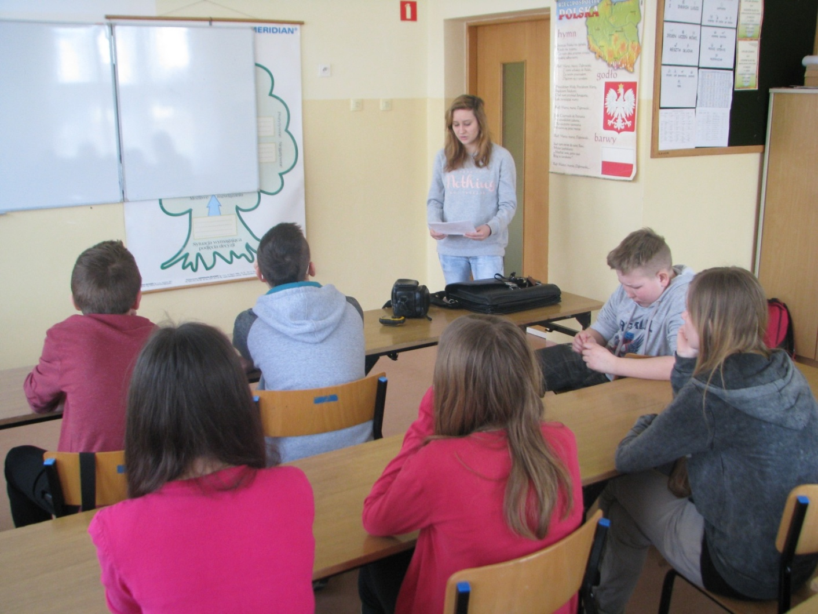
18.03. zorganizowali spotkanie młodzieży klas gimnazjalnych, na którym zaprezentowali kolegom opracowane zagadnienia. Zapoznali ich też z zasadami działania nawigacji satelitarnej GPS.

Slide 7
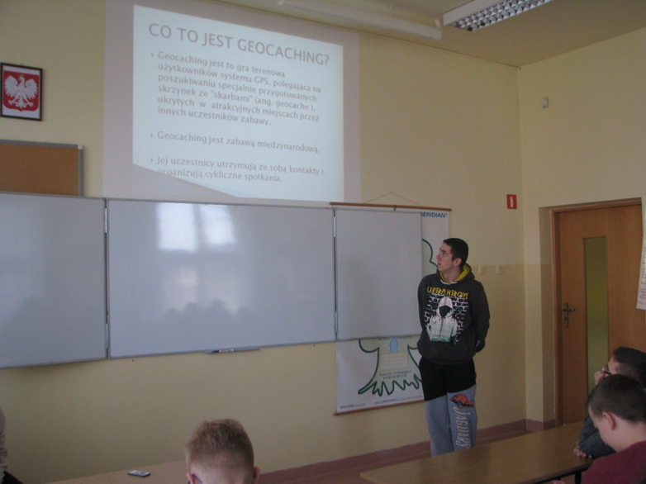
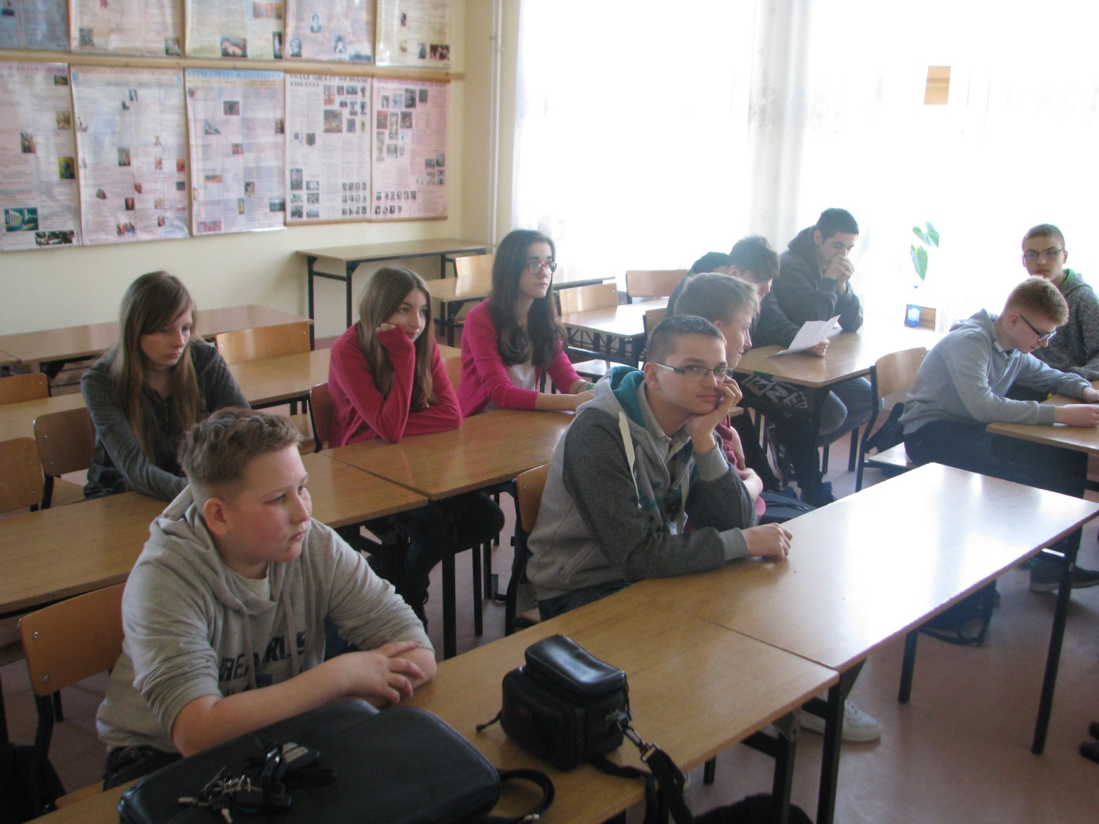
Wielu gimnazjalistów
o geocachingu i jego zasadach
usłyszało po raz pierwszy, stąd przygotowane prezentacje
wzbudziły ich zainteresowanie

Slide 8
W dniach 16 – 31. 03., pod kierunkiem nauczyciela informatyki, poznawali portal geocaching.com.
Analizowali zapisy regulaminu serwisu Geocaching Polska.
Poznawali zasady zakładania konta i profilu, oznaczania i rejestracji skrytek.
Założyli indywidualne konta użytkowników portalu.
Wyszukiwali istniejące skrytki z menu, konta użytkownika, na mapie,

Slide 9
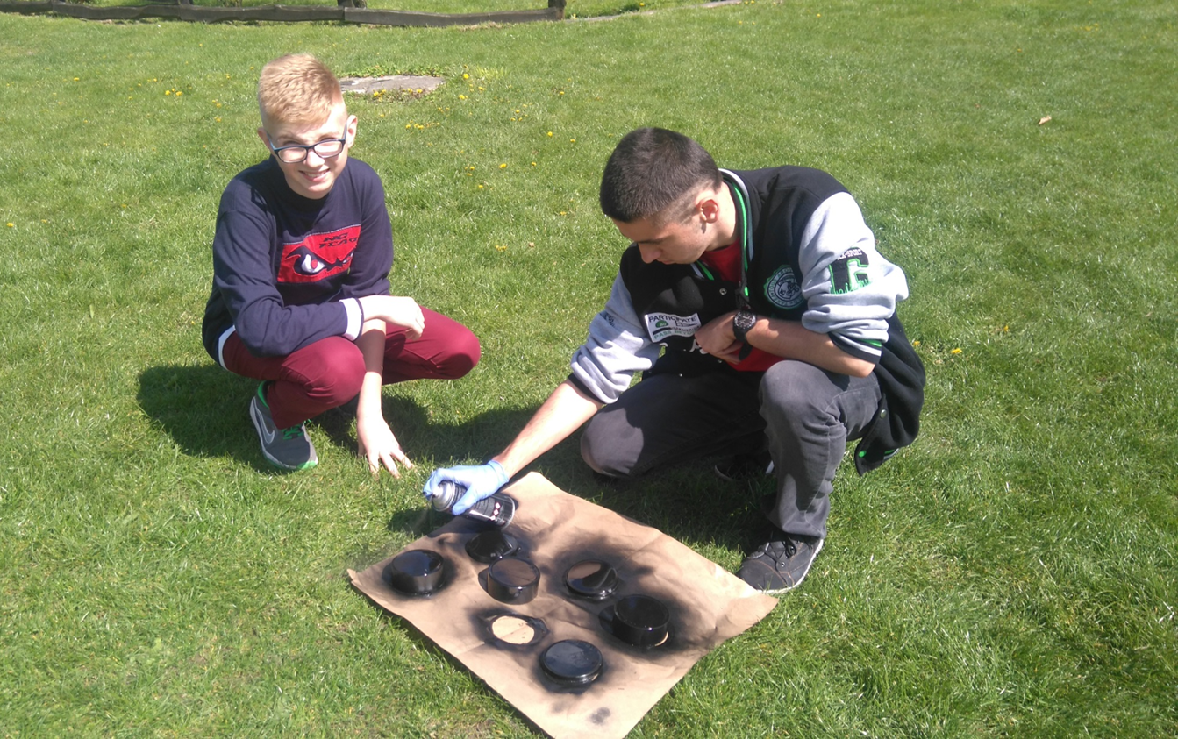
Kwiecień
Pod kierunkiem nauczyciela zajęć technicznych przygotowali pięć cachy.
Zgromadzili odpowiednie pojemniki i pomalowali je
farbą maskującą.

Slide 10
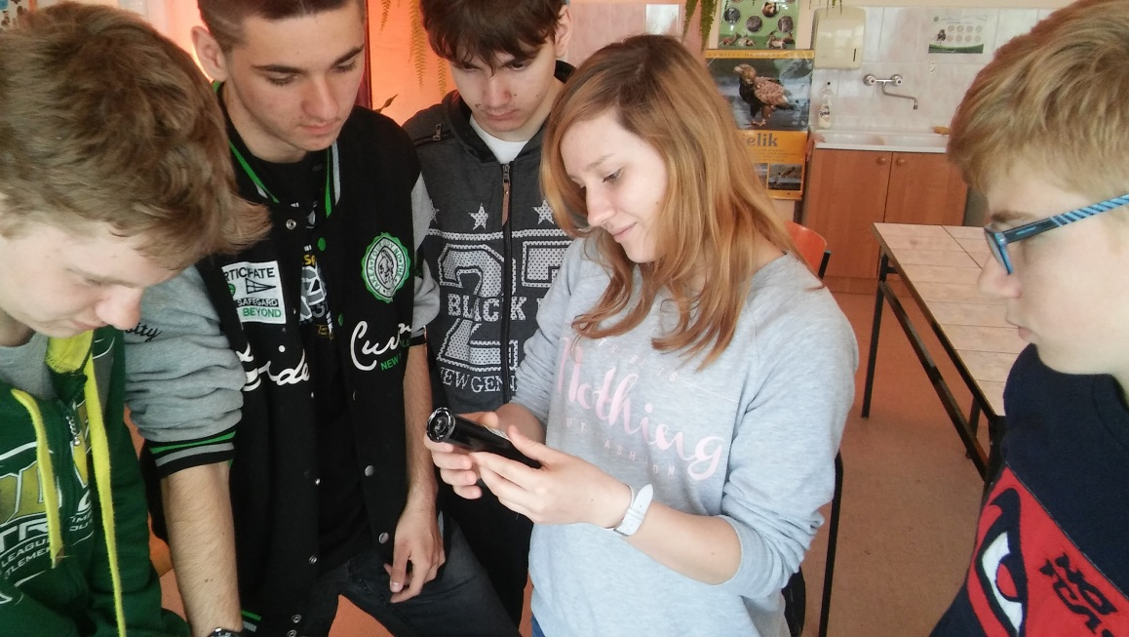
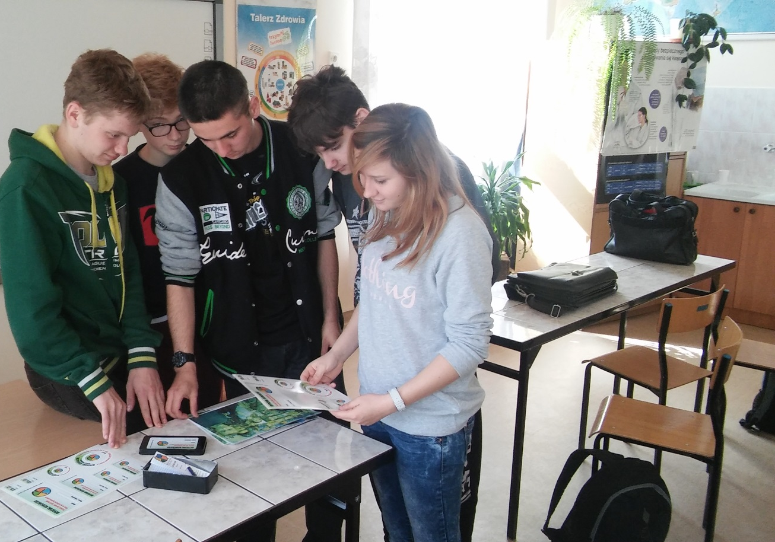
Na pojemniki nakleili
etykiety identyfikujące
skrytkę.

Slide 11
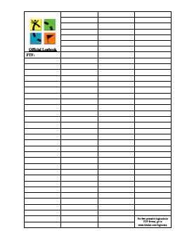
Zgromadzili gadżety do umieszczenia w cachach: stare monety, magnesy, breloczki z emblematami Zamościa. Wydrukowali logbooki.

Slide 12
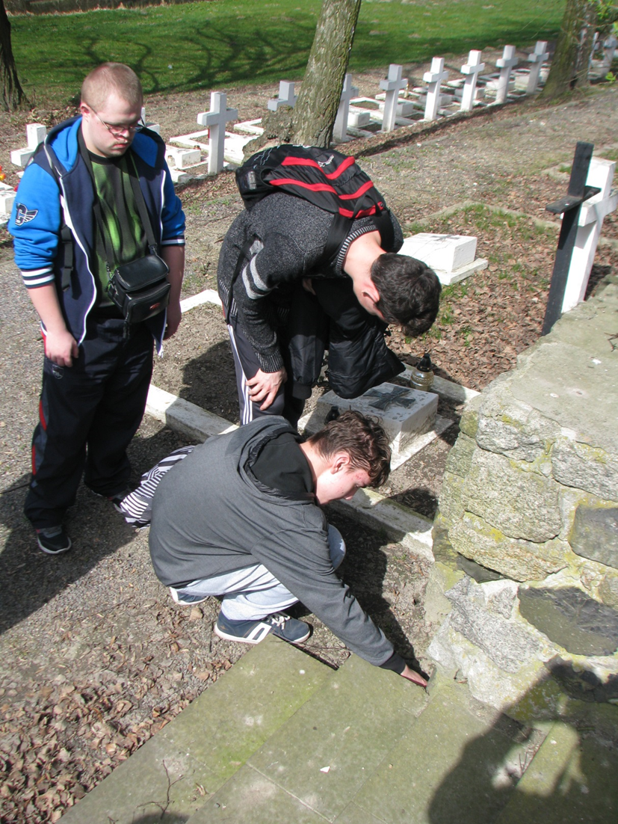
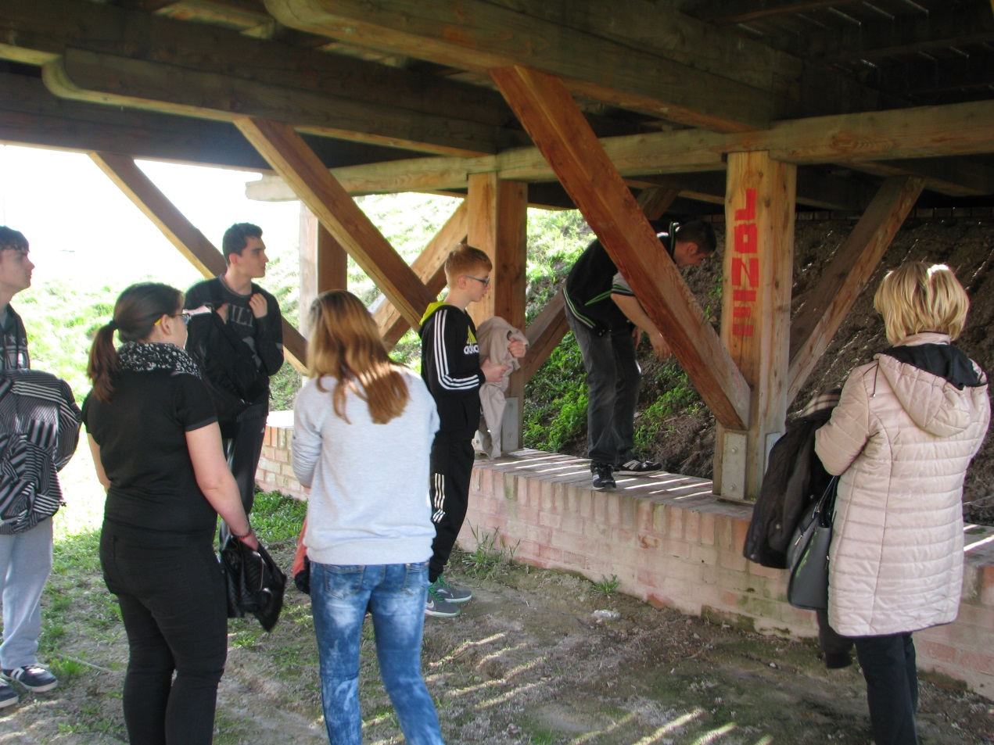
04.04 dokonali rozpoznania terenu, wybrali miejsca na
umieszczenie skrytek.

Slide 13
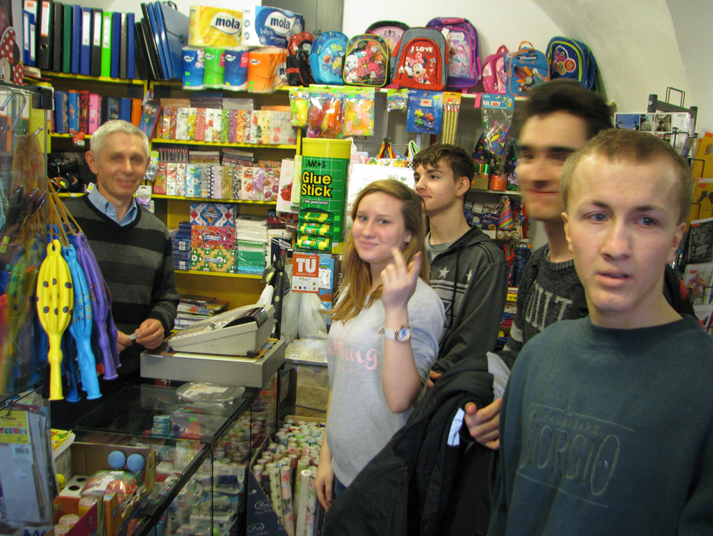
Pozyskali sojuszników do promowania geocachingu w naszym mieście, uzyskując zgodę na umieszczenie cacha w bardzo nietypowym miejscu.

Slide 14
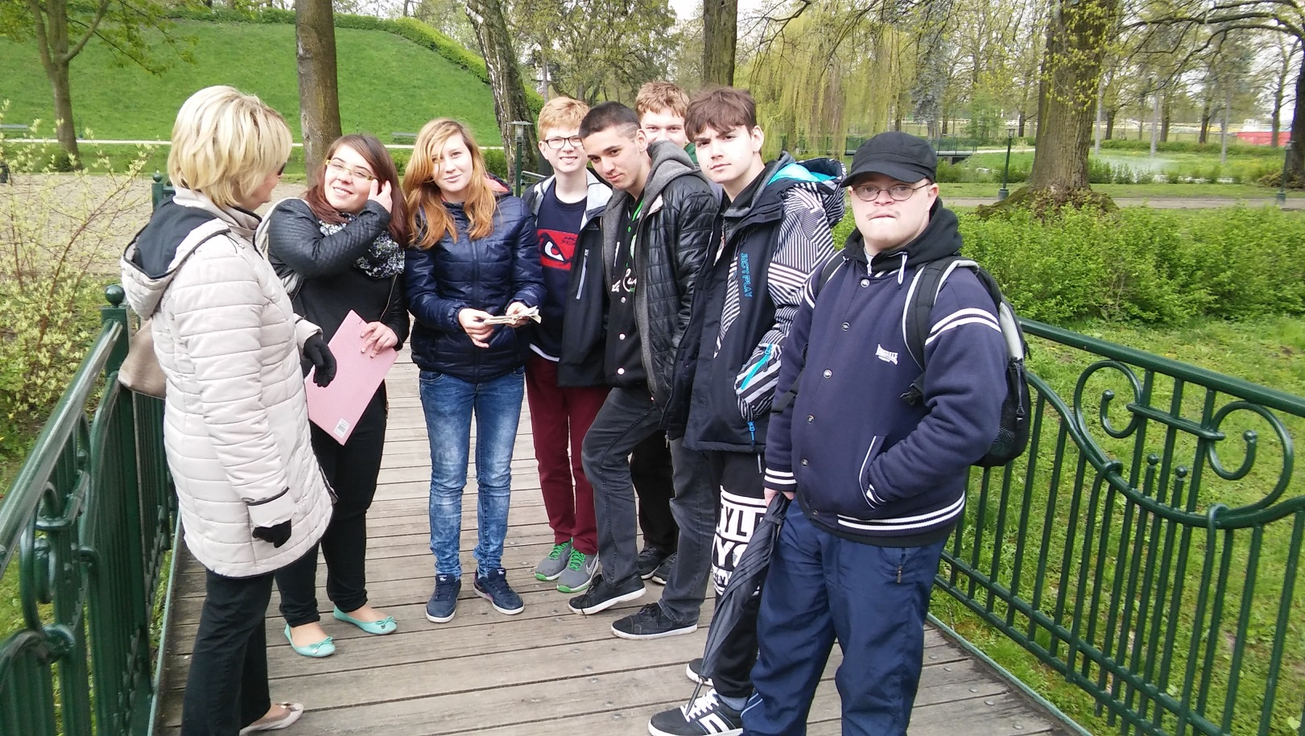
Wędrówkę po Starym Mieście wykorzystali do odszukania istniejącej już skrytki, ukrytej na terenie parku.

Slide 15
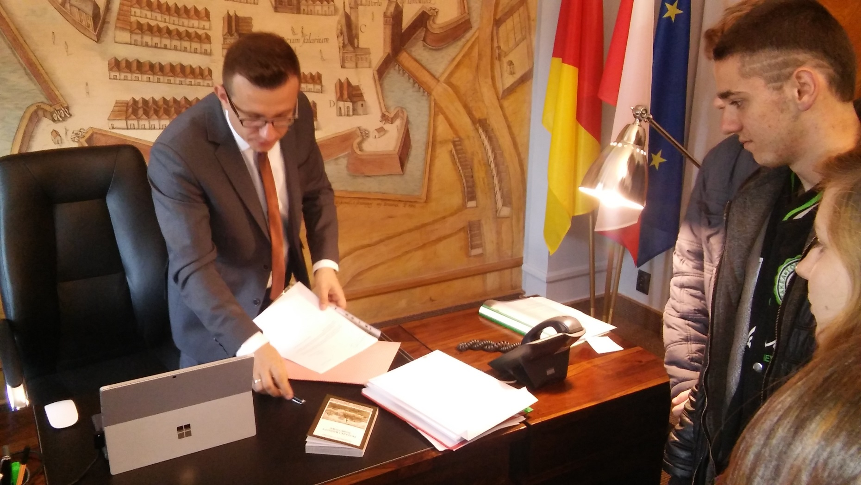
26.04. zgodnie z regulaminem geocachingu, uzyskali zgodę gospodarza terenu, Prezydenta Zamościa, na rozmieszczenie skrytek na terenie miasta..

Slide 16
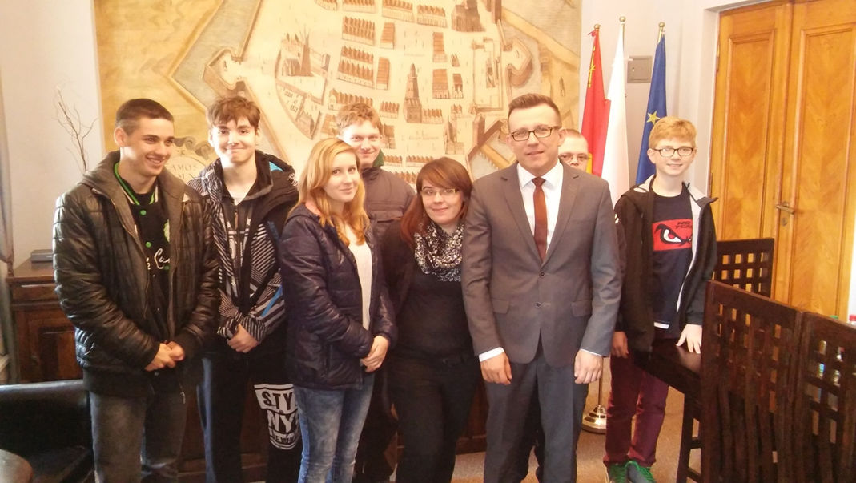

Slide 17
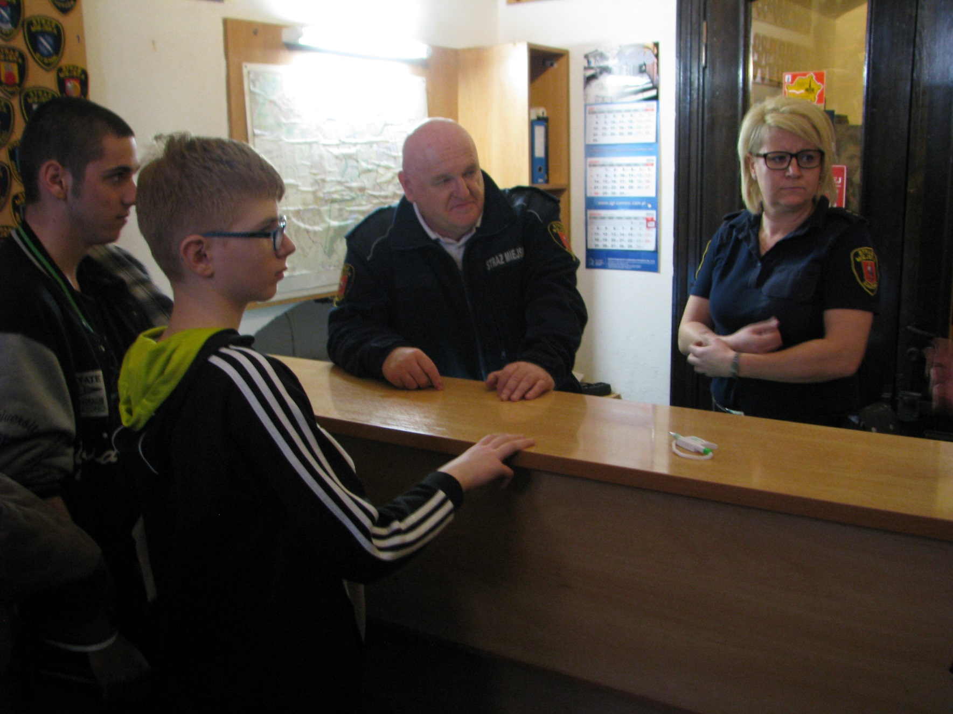
Uprzedzili również Straż Miejską o planowanych miejscach rozmieszczenia skrytek oraz możliwości wzmożonego tam ruchu poszukiwaczy cachy.

Slide 18
Maj
W dniach 04. – 16. 05. uczniowie wyszukiwali w Internecie i przewodnikach turystycznych informacje historyczne i ciekawostki dotyczące miejsc ukrycia cachy. Na ich podstawie sporządzili opisy skrytek.
Założone zostało też szkolne konto na portalu geocaching.com

Slide 19
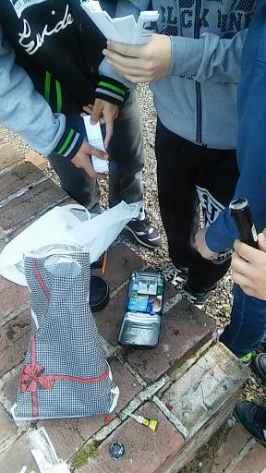
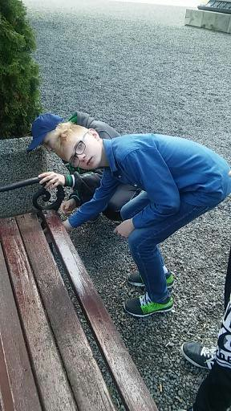
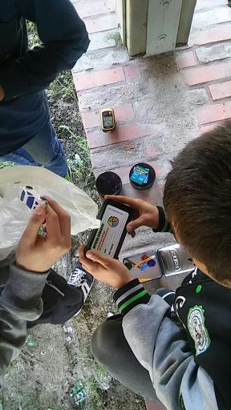
19.05. w czasie zajęć terenowych rozmieścili przygotowane cache we wcześniej wybranych miejscach.

Slide 20
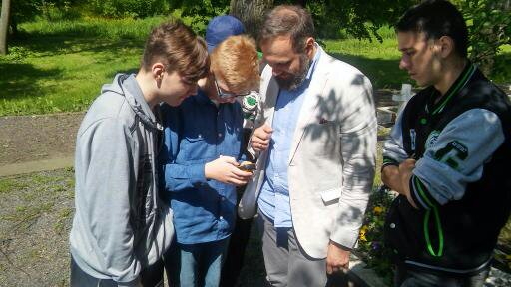
Ustalili współrzędne skrytek, które wraz z ich oznaczeniami i opisami zostały umieszczone na portalu internetowym.

Slide 21
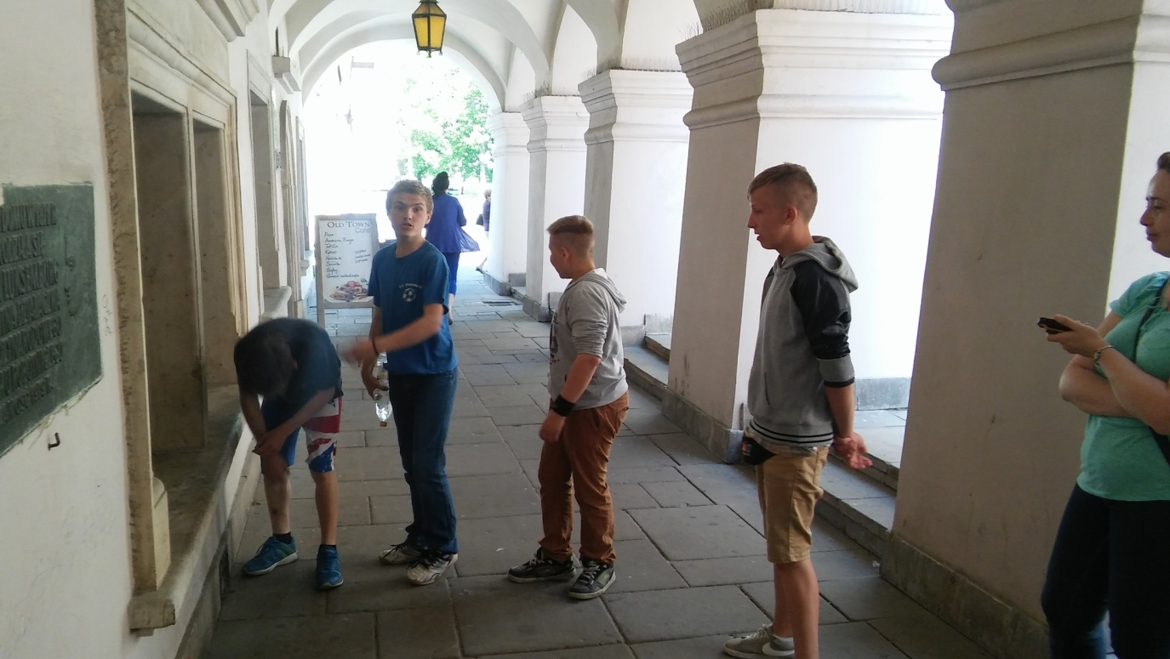
W ramach podsumowania projektu, w dniu 24.05.2016r. zorganizowali dla uczniów klas 1 i 3 gimnazjum grę terenową „ W poszukiwaniu ukrytych skarbów” .

Slide 22
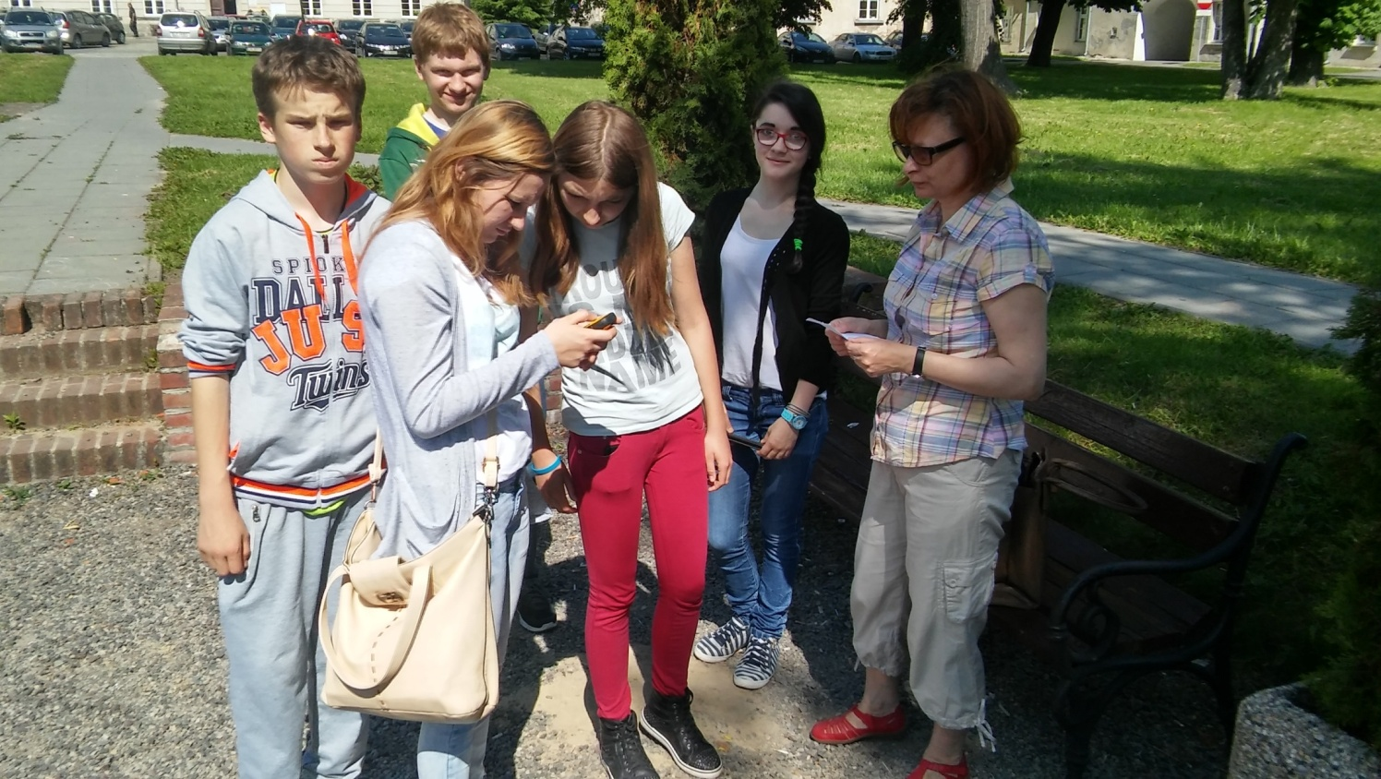
Gimnazjaliści, podzieleni na dwie grupy, mieli za zadanie odszukanie wszystkich ukrytych cachy, korzystając z nawigacji satelitarnej.

Slide 23
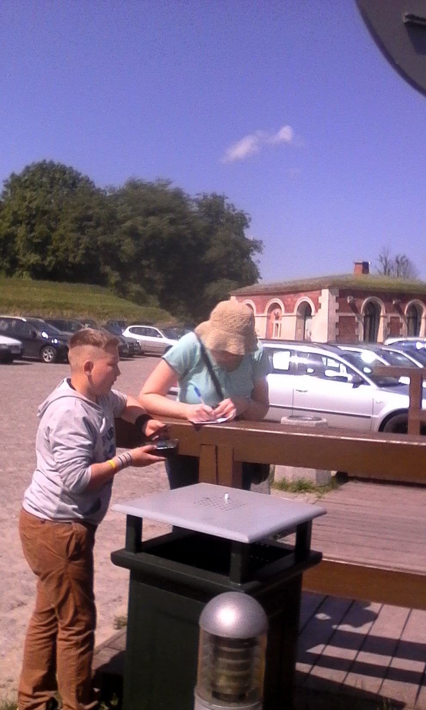
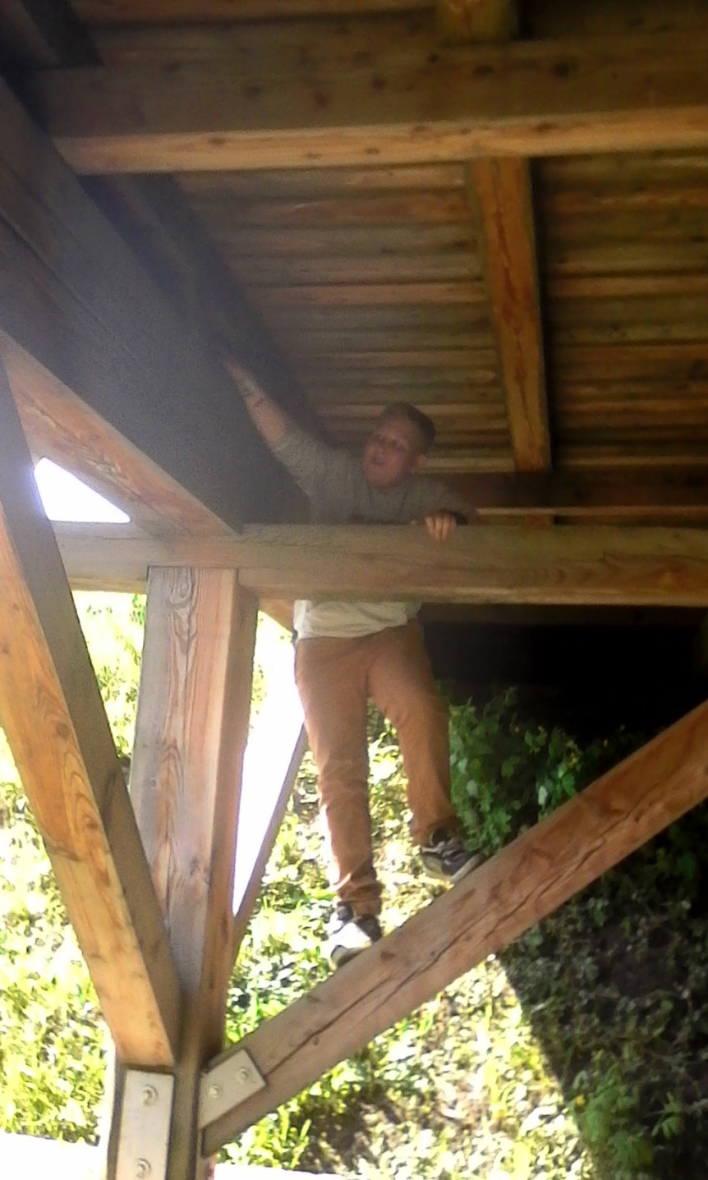
Przy szukaniu skrytek przydatne okazały się
umiejętności zdobyte na zajęciach wychowania
fizycznego.

Slide 24
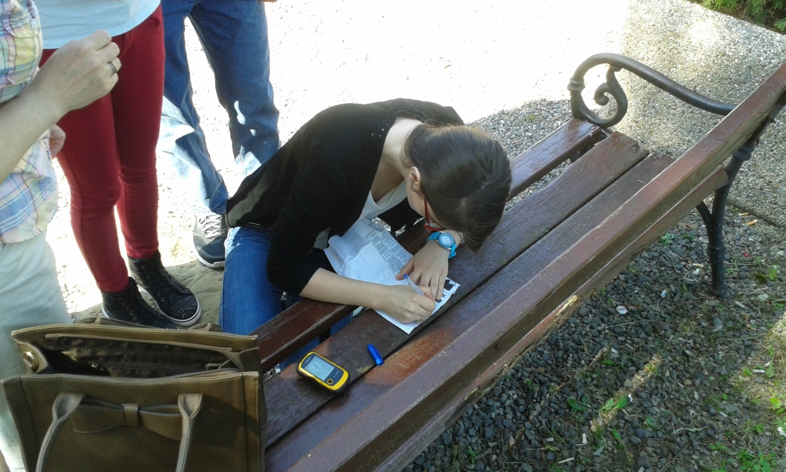
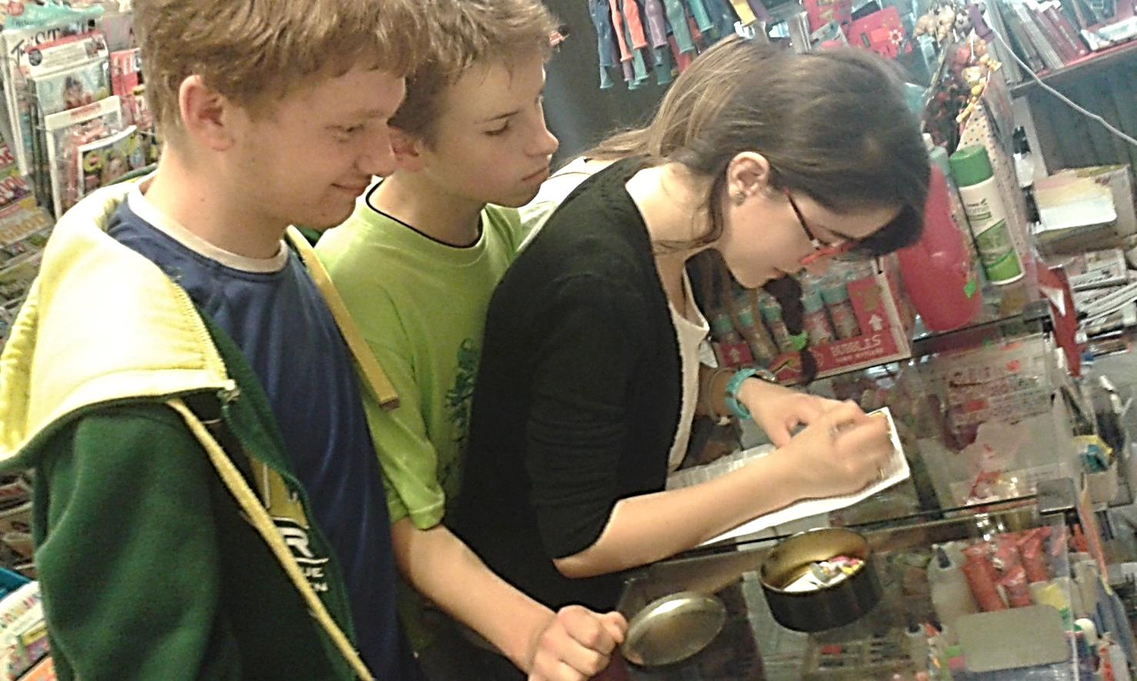
Wszystkie cache zostały poprawnie zlokalizowane ,

Slide 25
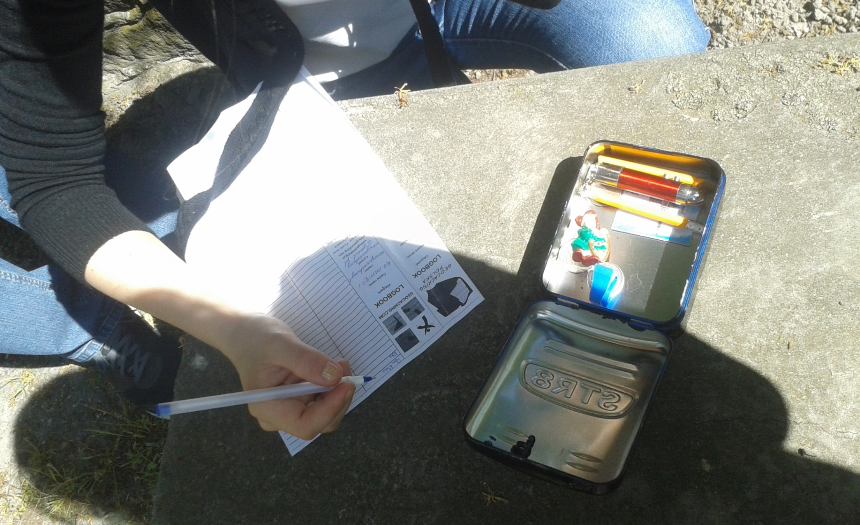
a ich odnalezienie potwierdzone wpisami w logbookach.

Slide 26
Wnioski:
Wszystkie zaplanowane zadania zostały zrealizowane, założone cele osiągnięte.
Temat projektu okazał się trafny, wzbudził zainteresowanie zarówno uczniów realizujących projekt, jak i uczniów z innych klas.
Podkreślić należy duże zaangażowanie gimnazjalistów w realizację zadań, ich samodzielność i operatywność,
Trafnym posunięciem okazało się włączenie w realizację niektórych zadań uczniów z SPdP. Wspólne działania integrowały młodzież z różnych szkół, stwarzały okazję do uczenia się od siebie nawzajem.

Slide 27
EFEKTY:
Uczniowie poszerzyli wiedzę na temat historii swojego miasta oraz geocachingu, jako formy aktywnej turystyki,
Poznali alternatywne sposoby spędzania czasu wolnego.
Wykazali aktywność w podejmowaniu działań na rzecz środowiska lokalnego, co przyczyniło się do rozwoju kompetencji społecznych, poczucia tożsamości współodpowiedzialności za miasto.
Doskonalili kompetencje kluczowe: współpracy w grupie, korzystania z różnych źródeł informacji, korzystania z nowoczesnych usług dostępnych w Internecie, w tym z technologii satelitarnej.
Realizacja zadań wpłynęła na większą integrację zespołu oraz klas gimnazjalnych.

